Slide 1

Introduction of computer
The presenters

Slide 2
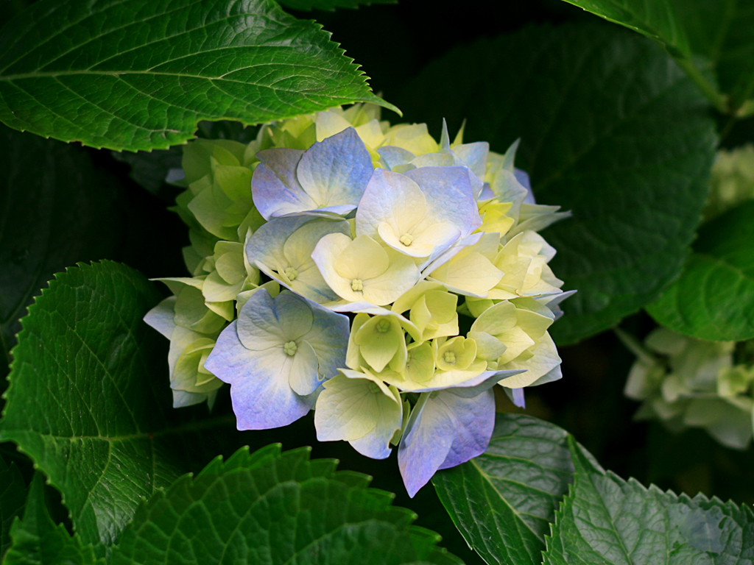
yhdufouwooedkdkd
iieuuuyugeuie

Slide 3
Updidkkd;lsks;sdkdkd
Nmj
Ghdhhhdh Nhmkxbbxnmxl;;;;;;kioirooririojiooro
Ujgidihsshyowopwp jkfcjdjcjkkckjdcjhd

